Slide 1








PHÒNG GIÁO DỤC VÀ ĐÀO TẠO QUẬN LONG BIÊN
TRƯỜNG TIỂU HỌC ĐOÀN KẾT
BÀI GIẢNG ĐIỆN TỬ
MÔN: ĐỌC LỚP 2
Giáo viên: Nguyễn Thị Ánh Hồng

Slide 2








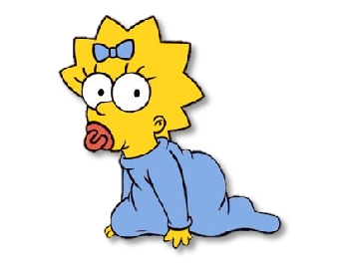
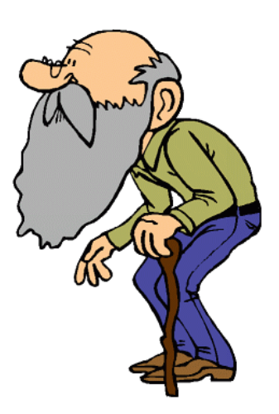


1/10
Bác sĩ
Thợ may
Giáo viên
Công nhân
Ai người đến lớp
Chăm chỉ sớm chiều
Dạy bảo mọi điều
Cho con khôn lớn.
(Là nghề gì?)

Slide 3
1/10
Thợ xây
Y tá
Nông dân
Ngư dân
Nghề gì chân lấm tay bùn
Cho ta hạt gạo, ấm no mỗi ngày?
Là nghề gì?

Slide 4
1/10
Bộ đội
Giáo viên
Lao công
Kĩ sư
Tay cầm cái chổi
Chăm chỉ miệt mài
Quét dọn hàng ngày
Phố phường sạch sẽ.
Là nghề gì?

Slide 5

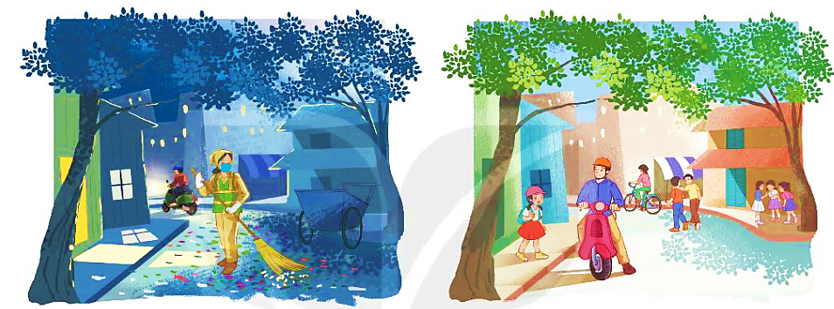
Đường phố trong 2 bức tranh dưới đây có gì khác nhau? Theo em, vì sao có sự khác nhau đó?

Slide 6
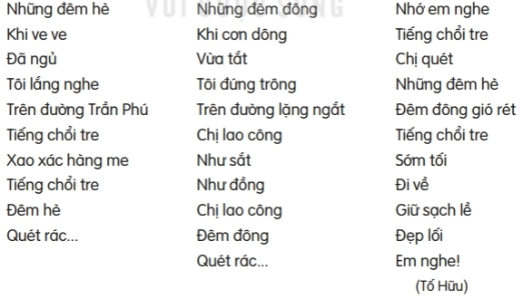
TIẾNG CHỔI TRE
1.Những đêm hè
Khi ve ve
Đã ngủ
Tôi lắng nghe
Trên đường Trần Phú
Tiếng chổi tre
Xao xác hàng me
Tiếng chổi tre
Đêm hè
Quét rác…
2.Những đêm đông
Khi cơn giông
Vừa tắt
Tôi đứng trông
Trên đường lạnh ngắt
Chị lao công
Như sắt
Như đồng
Chị lao công
Đêm đông
Quét rác…
3.Nhớ em nghe
Tiếng chổi tre
Chị quét
Những đêm hè
Đêm đông gió rét
Tiếng chổi tre
Sớm tối
Đi về
Giữ sạch lề
Đẹp lối
Em nghe!
(Tố Hữu)
Notes:
ĐỌc mẫu
Tìm từ khó đọc

Slide 7
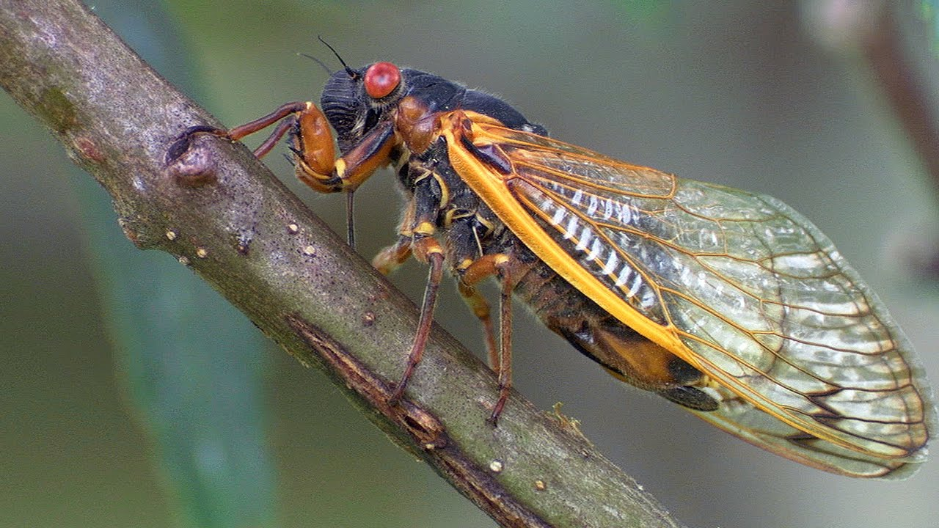
Ve ve:

Slide 8
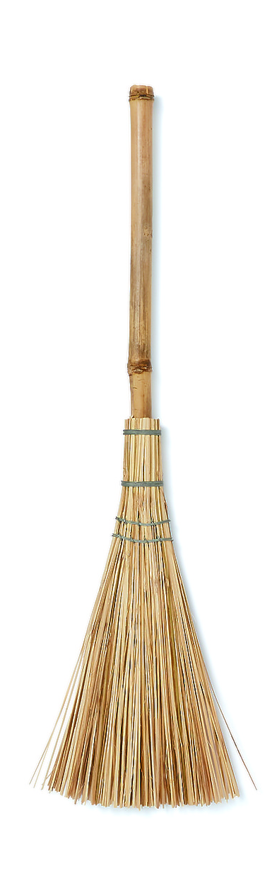

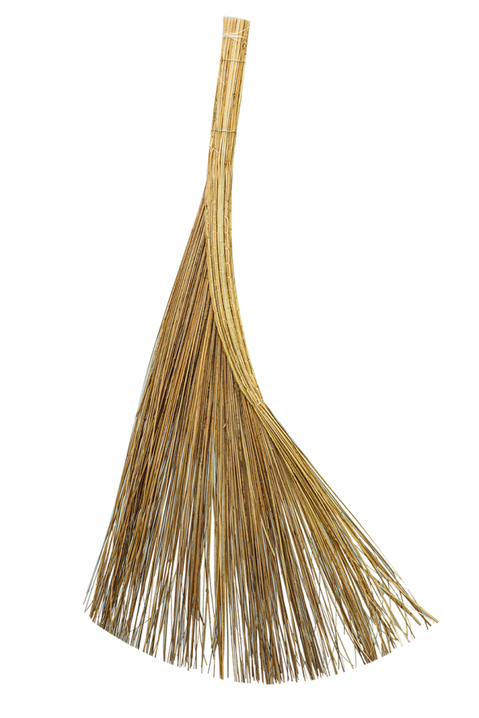
Chổi tre:

Slide 9
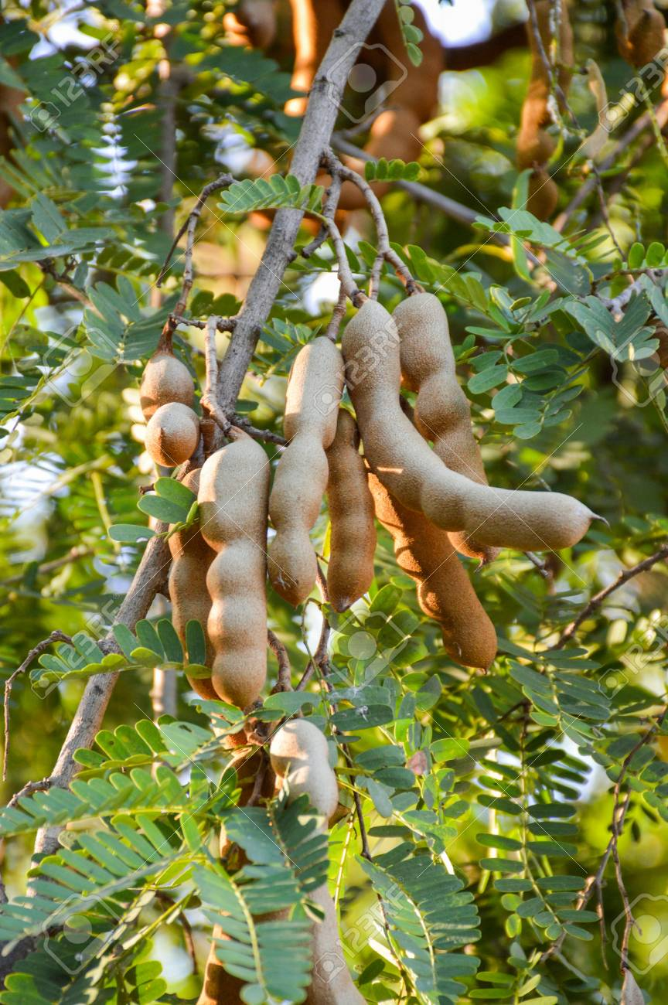
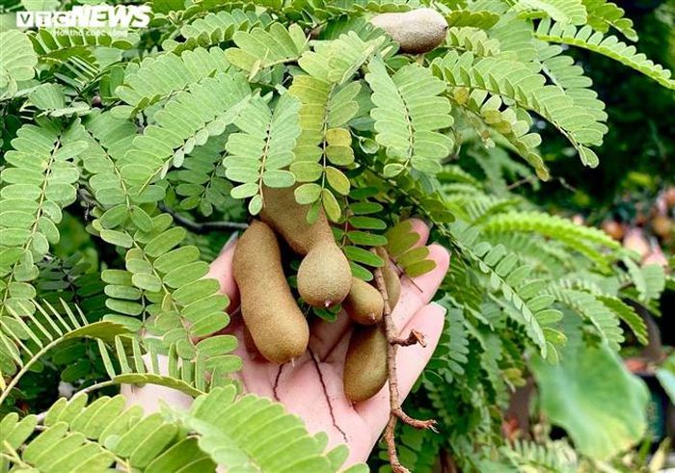
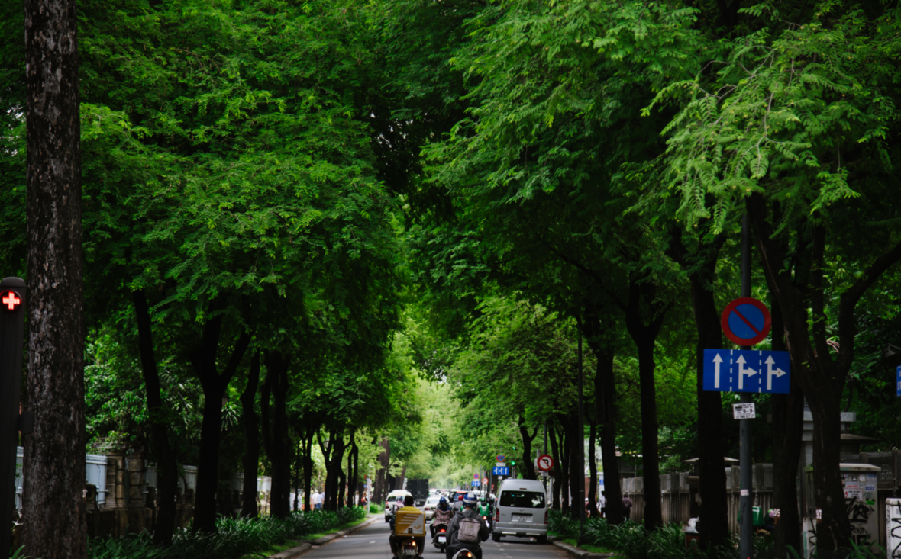
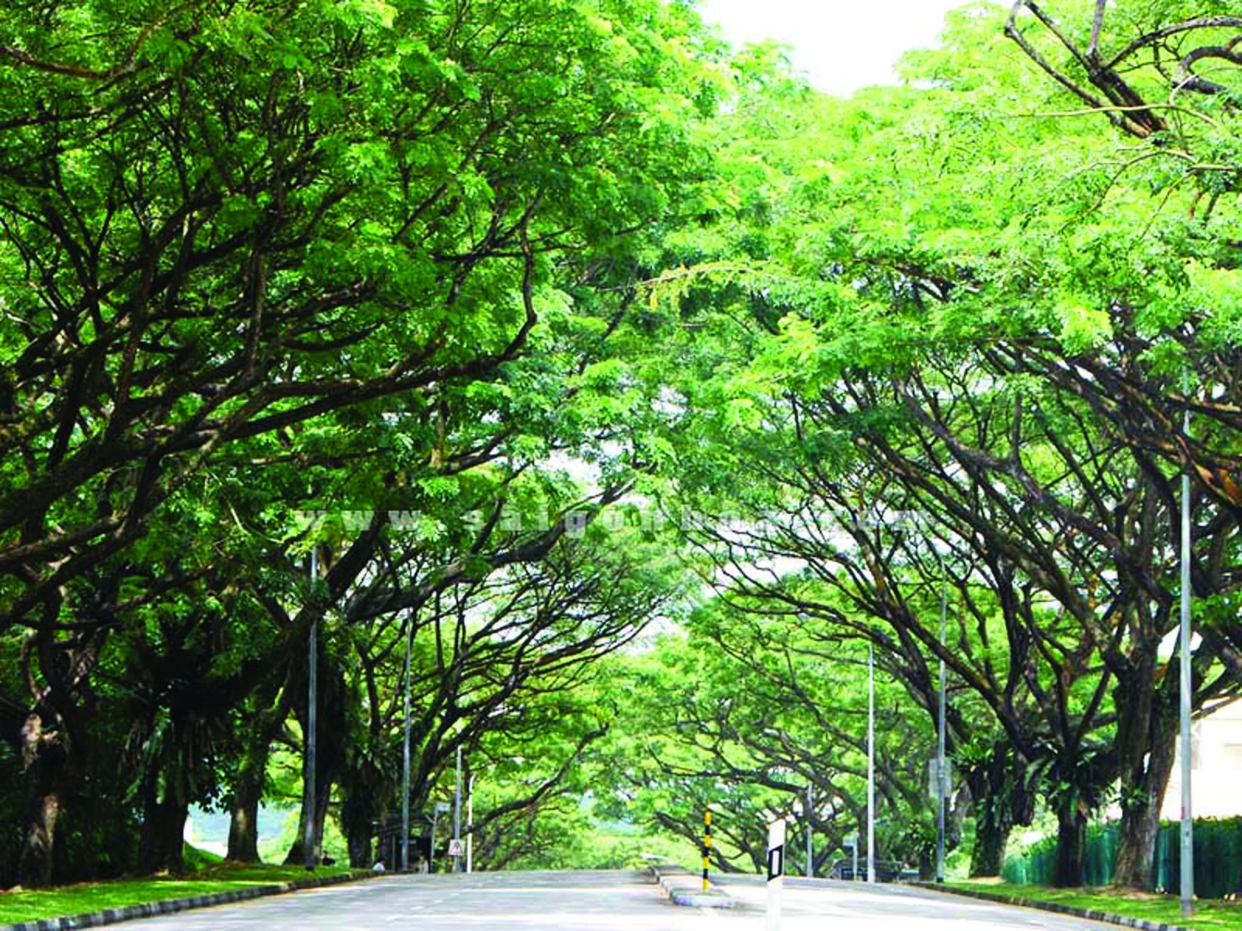
Hàng me:

Slide 10
Những đêm hè
Khi ve ve
Đã ngủ
Tôi lắng nghe
Trên đường Trần Phú
Tiếng chổi tre
Xao xác hàng me
Tiếng chổi tre
Đêm hè
Quét rác…

Slide 11
TÌM HIỂU BÀI

Slide 12
1
Chị lao công làm việc vào những thời gian nào?
Những đêm hè
Khi ve ve
Đã ngủ
Tôi lắng nghe
Trên đường Trần Phú
Tiếng chổi tre
Xao xác hàng me
Tiếng chổi tre
Đêm hè
Quét rác…
Những đêm đông
Khi cơn giông
Vừa tắt
Tôi đứng trông
Trên đường lạnh ngắt
Chị lao công
Như sắt
Như đồng
Chị lao công
Đêm đông
Quét rác…
Chị lao công làm việc vào những đêm hè, những đêm đông.

Slide 13
2
Đoạn thơ thứ hai cho biết công việc của chị lao công vất vả như thế nào?
Những đêm đông
Khi cơn giông
Vừa tắt
Tôi đứng trông
Trên đường lạnh ngắt
Chị lao công
Như sắt
Như đồng
Chị lao công
Đêm đông
Quét rác…
Nỗi vất vả của chị lao công là: chị phải làm việc trong những đêm khuya vắng vẻ, trời lạnh giá.

Slide 14
3
Những câu thơ sau nói lên điều gì?
Những đêm hè
Đêm đông gió rét
Tiếng chổi tre
Sớm tối
Đi về
a. sự chăm chỉ của chị lao công
b. niềm tự hào của chị lao công
c. sự thay đổi của thời tiết đêm hè và đêm đông.

Slide 15
4
Tác giả nhắn nhủ em điều gì qua 3 câu thơ cuối?
Giữ sạch lề
Đẹp lối
Em nghe!
Qua 3 câu thơ cuối, tác giả muốn nhắn nhủ em giữ đường phố sạch đẹp.

Slide 16
Đọc lại
toàn bài
TIẾNG CHỔI TRE
Những đêm hè
Khi ve ve
Đã ngủ
Tôi lắng nghe
Trên đường Trần Phú
Tiếng chổi tre
Xao xác hàng me
Tiếng chổi tre
Đêm hè
Quét rác…
Những đêm đông
Khi cơn giông
Vừa tắt
Tôi đứng trông
Trên đường lạnh ngắt
Chị lao công
Như sắt
Như đồng
Chị lao công
Đêm đông
Quét rác…
Nhớ em nghe
Tiếng chổi tre
Chị quét
Những đêm hè
Đêm đông gió rét
Tiếng chổi tre
Sớm tối
Đi về
Giữ sạch lề
Đẹp lối
Em nghe!
(Tố Hữu)

Slide 17

1
Trong đoạn thơ thứ nhất, từ ngữ nào miêu tả âm thanh của tiếng chổi tre?
Những đêm hè
Khi ve ve
Đã ngủ
Tôi lắng nghe
Trên đường Trần Phú
Tiếng chổi tre
Xao xác hàng me
Tiếng chổi tre
Đêm hè
Quét rác…

Slide 18

2
Thay lời tác giả, nói lời cảm ơn đối với chị lao công.

Slide 19

VẬN DỤNG

Slide 20
Em hãy nói về những điều tốt đẹp mà cô lao công ở trường em đã làm cho mọi người, cho trường lớp.
Đóng vai: Em gặp cô lao công trong trường mình đang quét rác, em nói lời cảm ơn cô.

Slide 21
Củng cố

Slide 22


Bài thơ Tiếng chổi tre ca ngợi ai?
A. chị lao công
B. chú thợ may
C. bác sĩ
Notes:
Hãy liên hệ chính chủ sản phẩm để được hỗ trợ và đồng hành trong suốt năm học nhé!

Slide 23
Câu nào đúng khi nói về
nghề lao công?
A. Những người làm nghề lao công rất nhàn rỗi.
B. Những người làm nghề lao công rất vất vả, góp phần làm cho phố phường sạch đẹp, môi trường xanh sạch hơn.
Notes:
GV giáo dục cho HS tôn trọng, biết ơn những ng nghề lao công, cho HS hiểu làm nghề nào cũng đáng quý, miễn đó là lao động chân chính, không vi phạm pháp luật. Nếu ai cũng em thường nghề lao công thì làm sao có người hi sinh để dọn dẹp môi trường, chúng ta sẽ sống trong rác thải, mùi hôi thối…

